Slide 1




Thứ … ngày … tháng … năm
Tiết 1

Slide 2










– HS nhận biết phân số thập phân và viết được một phân số thập phân dưới dạng hỗn số.
– Vận dụng để giải quyết vấn đề đơn giản liên quan đến việc viết các số đo dưới dạng hỗn số.
– HS có cơ hội phát triển các năng lực tư duy và lập luận toán học, giao tiếp toán học, giải quyết vấn đề toán học và các phẩm chất chăm chỉ, trung thực, trách nhiệm.

Slide 3






Slide 4




Slide 5

Viết phân số chỉ phần được tô màu
$$\frac{1}{7}$$

Slide 6

Viết phân số chỉ phần được tô màu
$$\frac{3}{5}$$

Slide 7

Viết phân số chỉ phần được tô màu
$$\frac{13}{10}$$

Slide 8

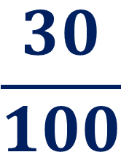
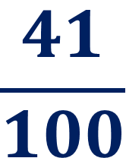
Phân số chỉ số táo màu vàng là:
Phân số chỉ số táo màu xanh là:
$$\frac{30}{100}$$
$$\frac{41}{100}$$

Slide 9
Thứ … ngày … tháng … năm
Tiết 1

Slide 10











Slide 11



Slide 12
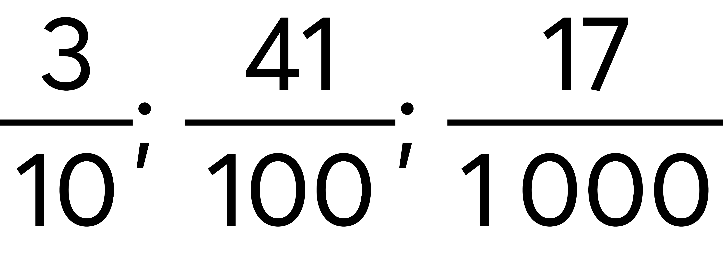
Các phân số có mẫu số là 10; 100; 1 000; … gọi là các phân số thập phân.
Các phân số
gọi là các phân số thập phân.

Slide 13
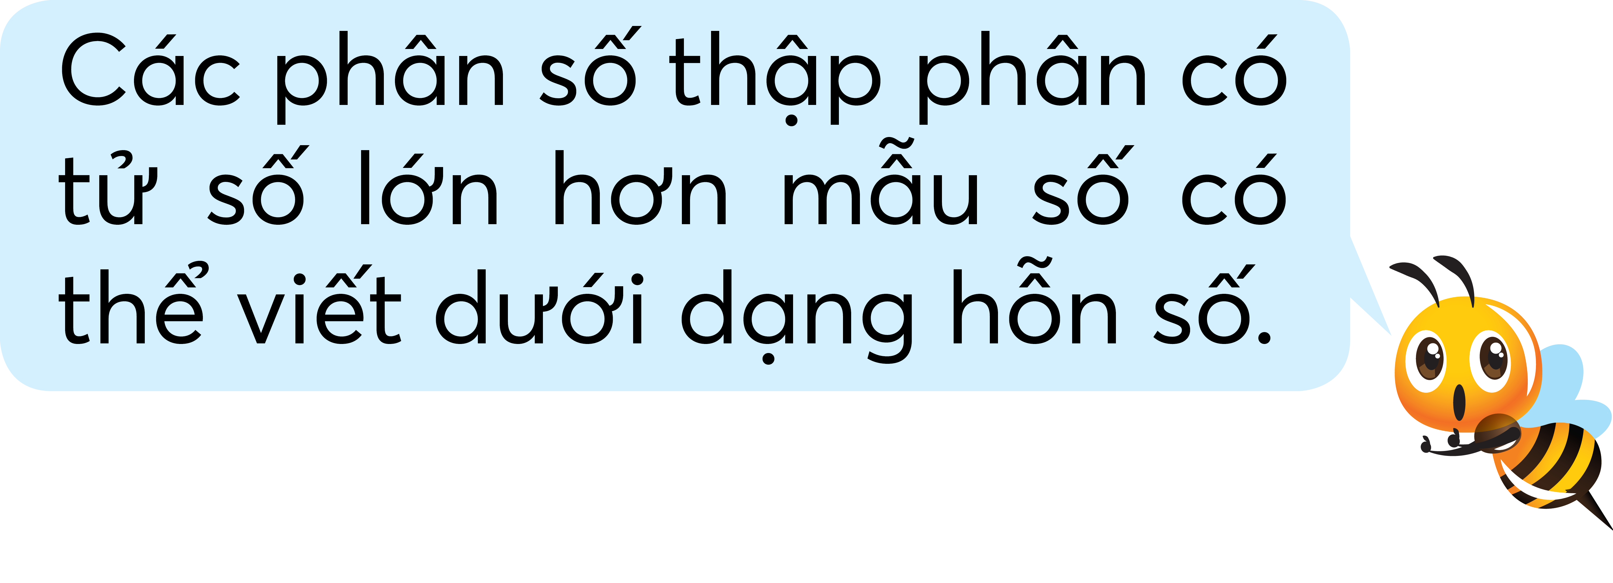


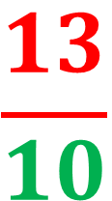

$$\frac{3}{5}$$
$$\frac{13}{10}$$
$$\frac{1}{7}$$
$$\frac{13}{10}$$
Trong các phân số này, phân số nào là phân số thập phân? Vì sao?

Slide 14


2. Viết phân số thập phân ở dạng hỗn số

Slide 15
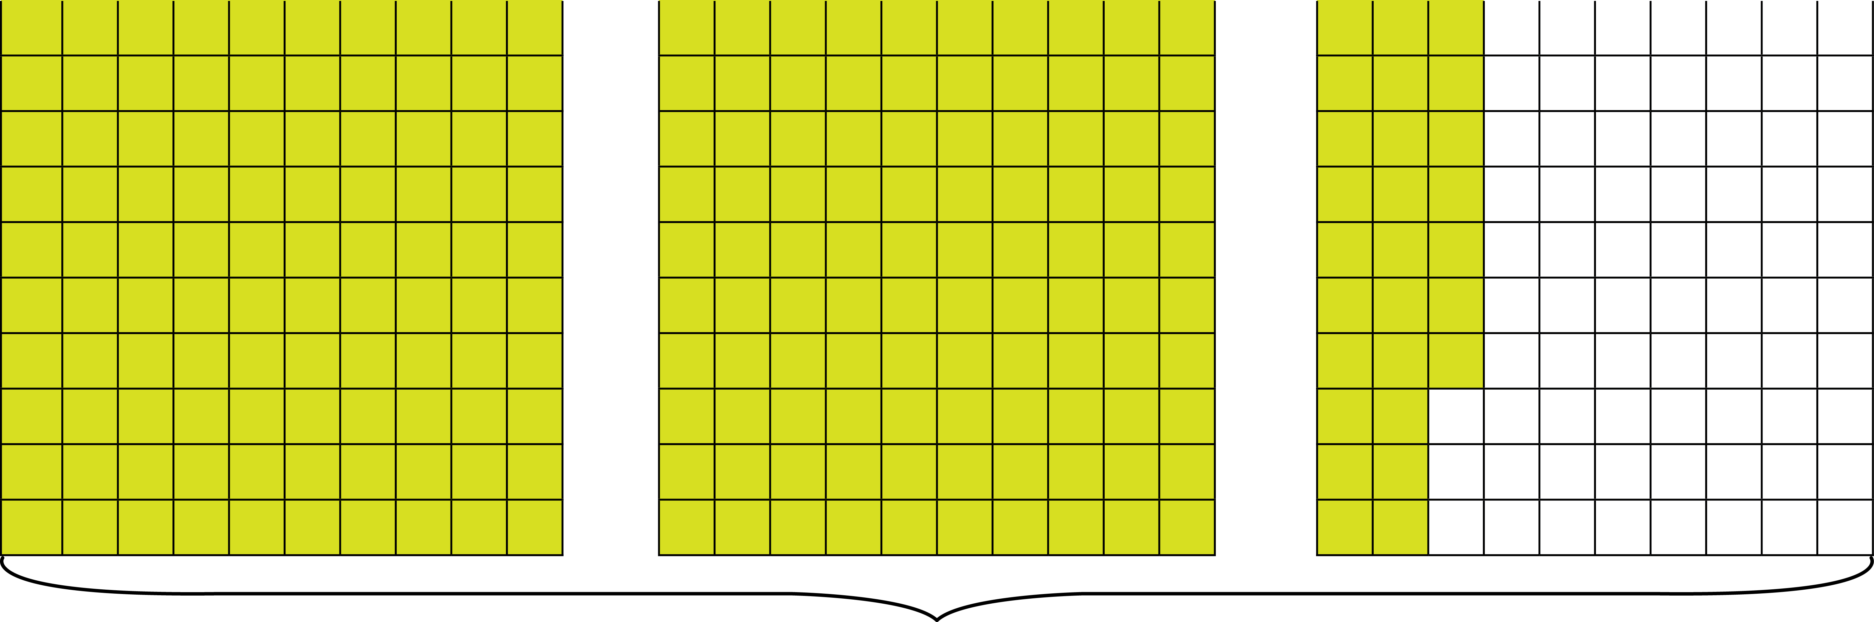
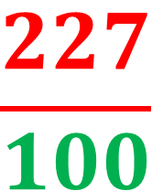
Trong hình dưới đây, đã tô màu bao nhiêu phần của tờ giấy?
$$\frac{227}{100}$$

Slide 16
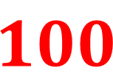
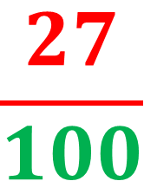


Tô thêm bao nhiêu phần ở tờ giấy thứ ba?
Một tờ giấy được chia thành bao nhiêu phần bằng nhau?
Có tất cả mấy tờ giấy?
Có mấy tờ giấy được tô màu hoàn toàn?
$$\frac{27}{100}$$
$$100$$
$$3$$
$$2$$

Slide 17
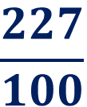
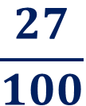
Phân số chỉ số phần đã được tô màu là ; nghĩa
là đã tô màu trọn vẹn 2 tờ giấy và thêm tờ giấy nữa.
$$\frac{227}{100}$$
$$\frac{27}{100}$$

Slide 18
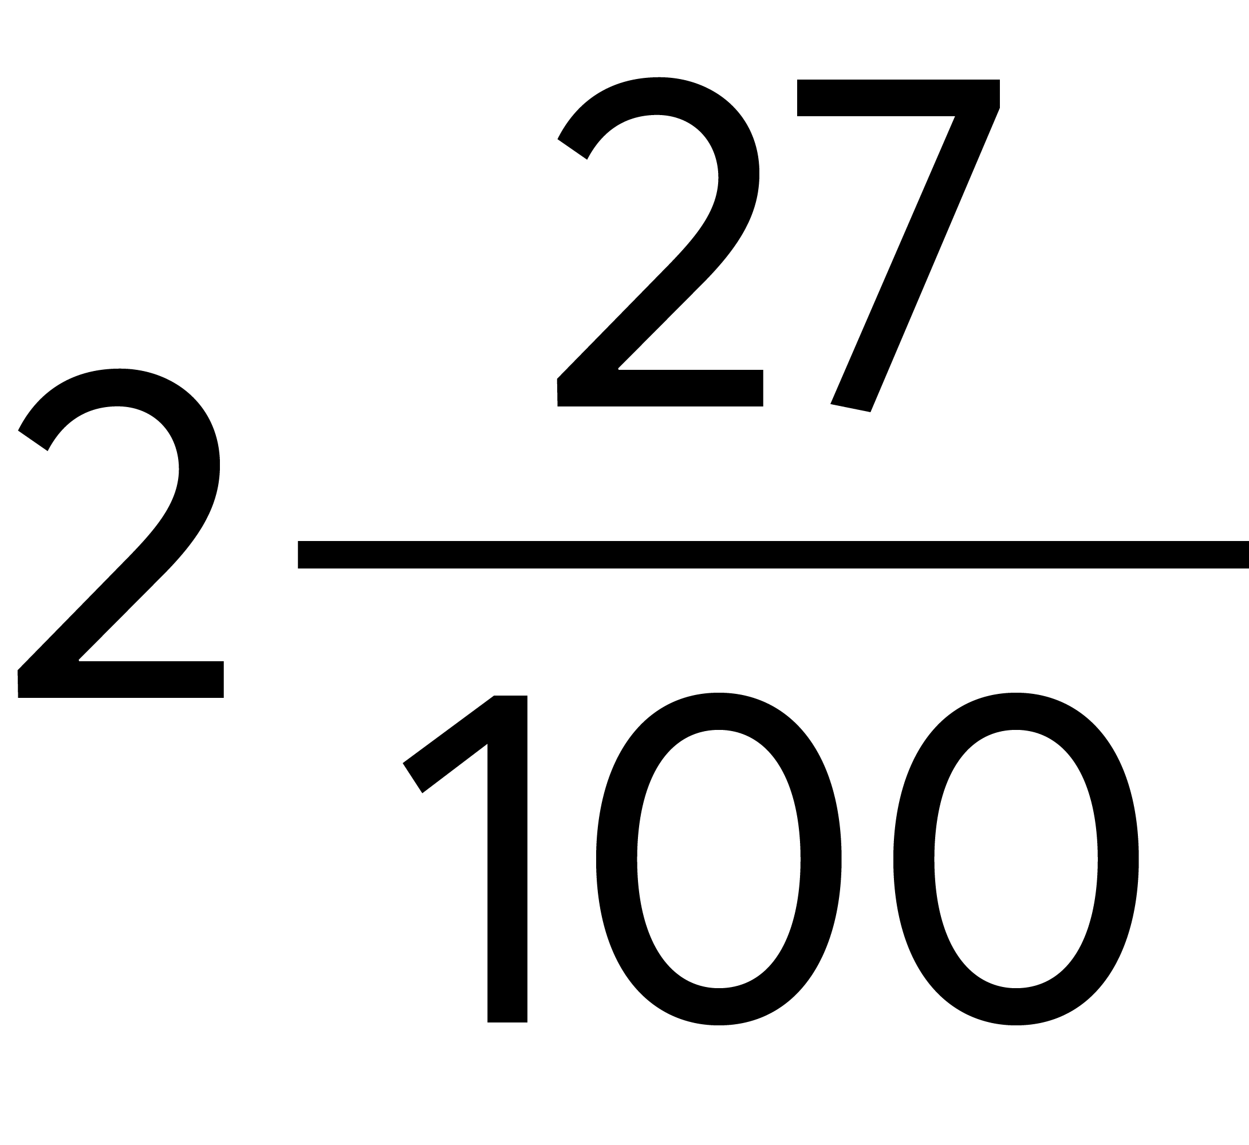
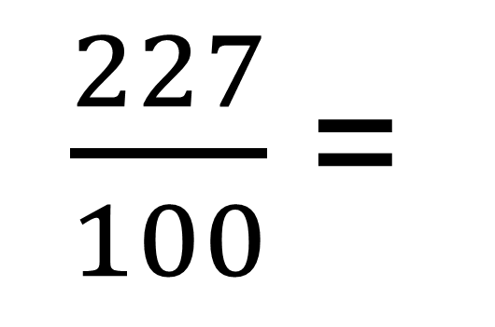
$\frac{227}{100}$ =
TA VIẾT:
Hỗn số

Slide 19
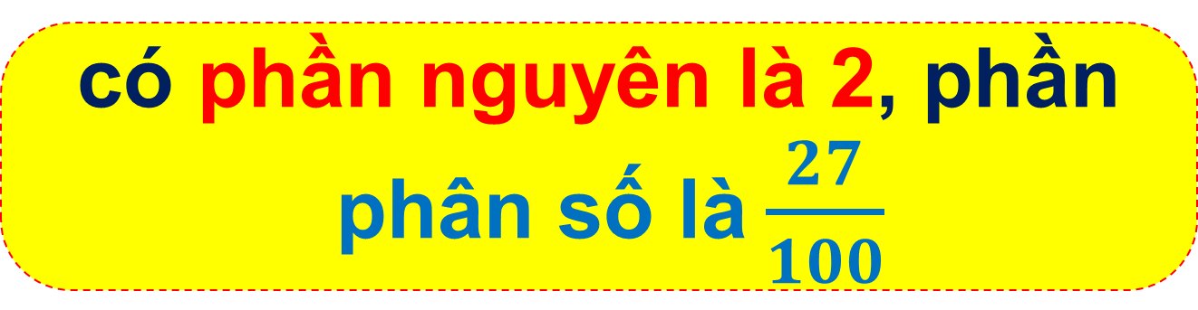
là một hỗn số; đọc là hai và hai mươi bảy phần trăm.
có phần nguyên là 2, phần
phân số là $\frac{27}{100}$

Slide 20


LƯU Ý
- Phần phân số của hỗn số bao giờ cũng bé hơn 1.
- Khi đọc (hoặc viết) hỗn số, ta đọc (hoặc viết) phần nguyên rồi đọc (hoặc viết) phần phân số.

Slide 21


Slide 22
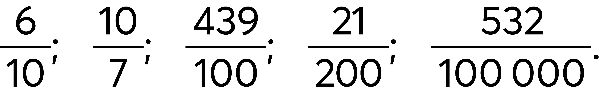
Đọc các phân số thập phân trong các phân số dưới đây.
1
Các phân số có mẫu số là 10; 100; 1 000; … gọi là các phân số thập phân.

Slide 23
Đọc các phân số thập phân trong các phân số dưới đây.
1
Sáu phần mười

Slide 24
Đọc các phân số thập phân trong các phân số dưới đây.
1
Bốn trăm ba mươi chín phần trăm

Slide 25
Đọc các phân số thập phân trong các phân số dưới đây.
1
Năm trăm ba mươi hai phần một trăm nghìn

Slide 26
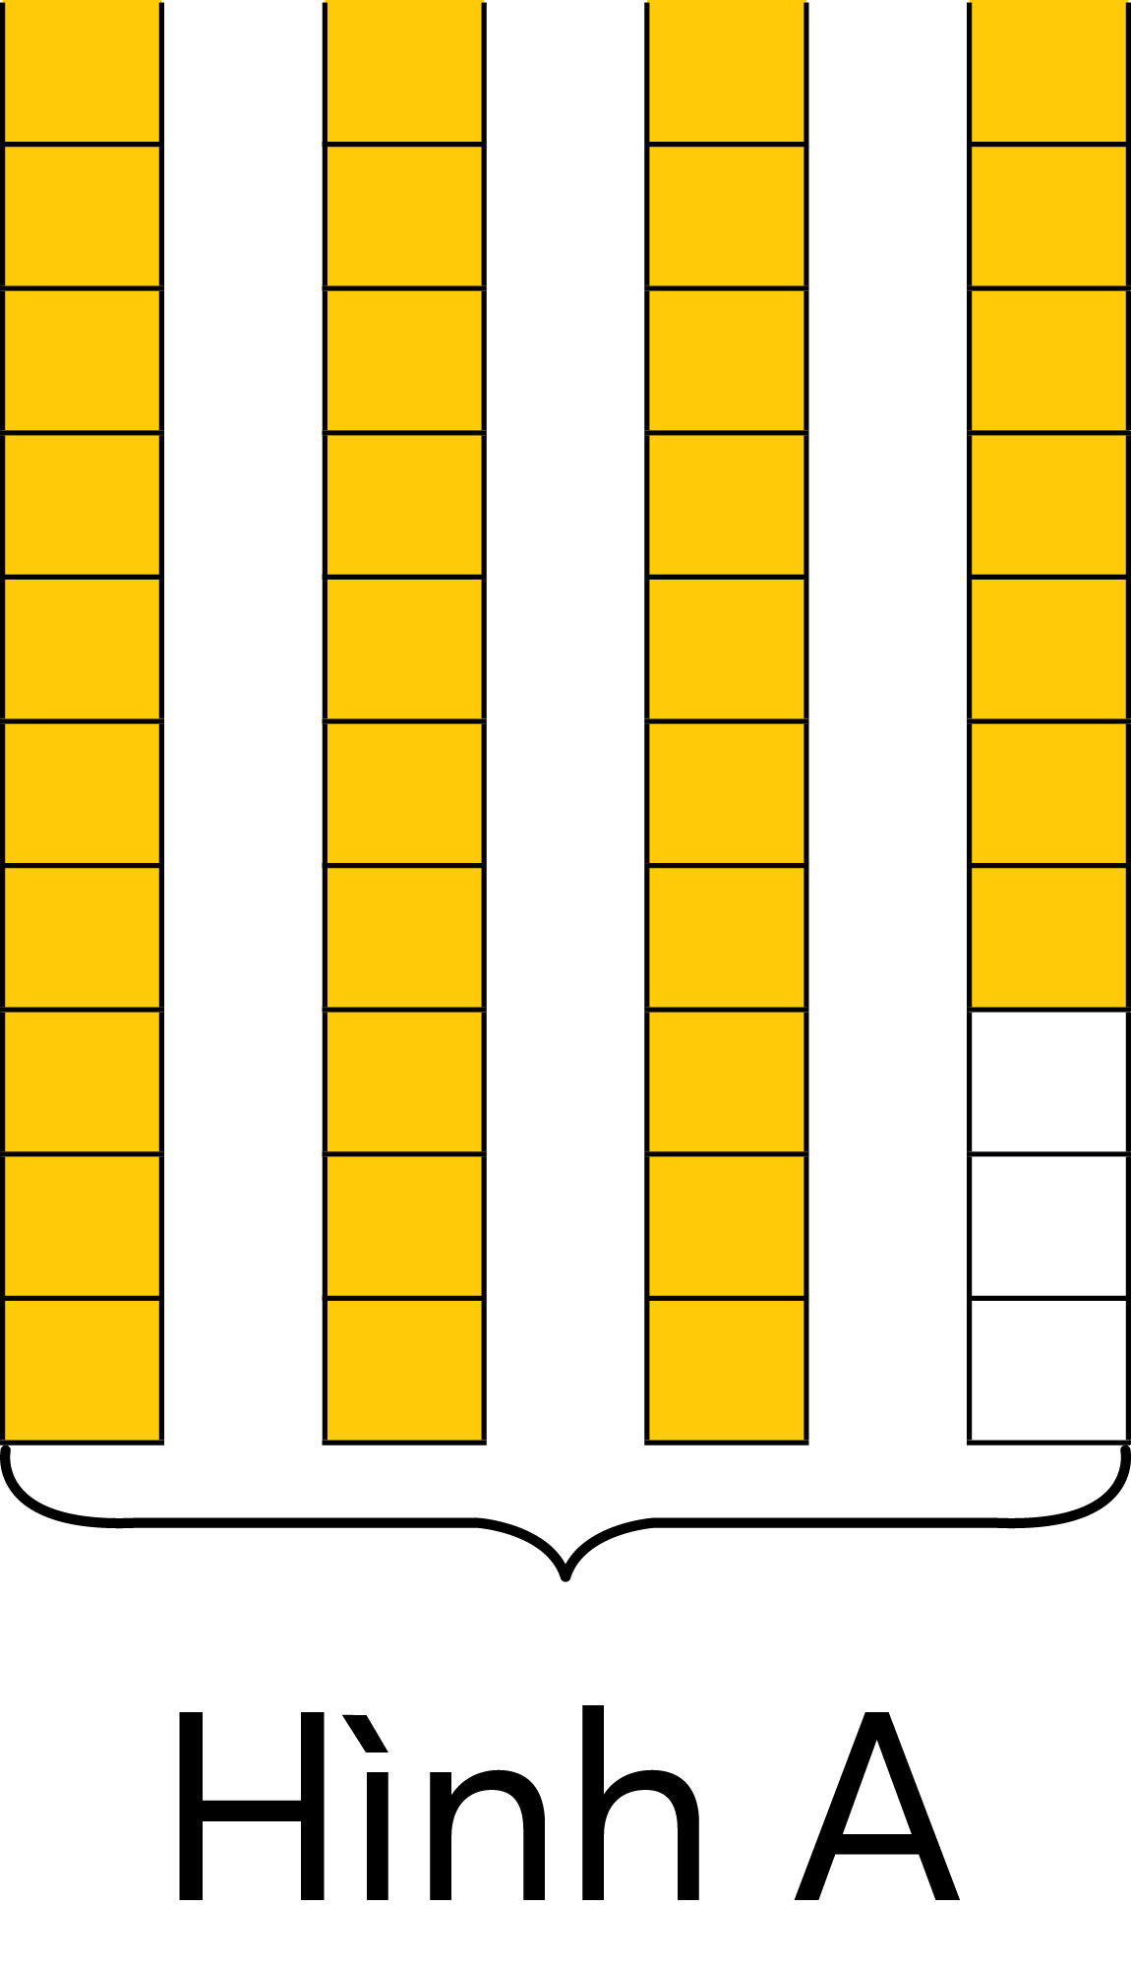
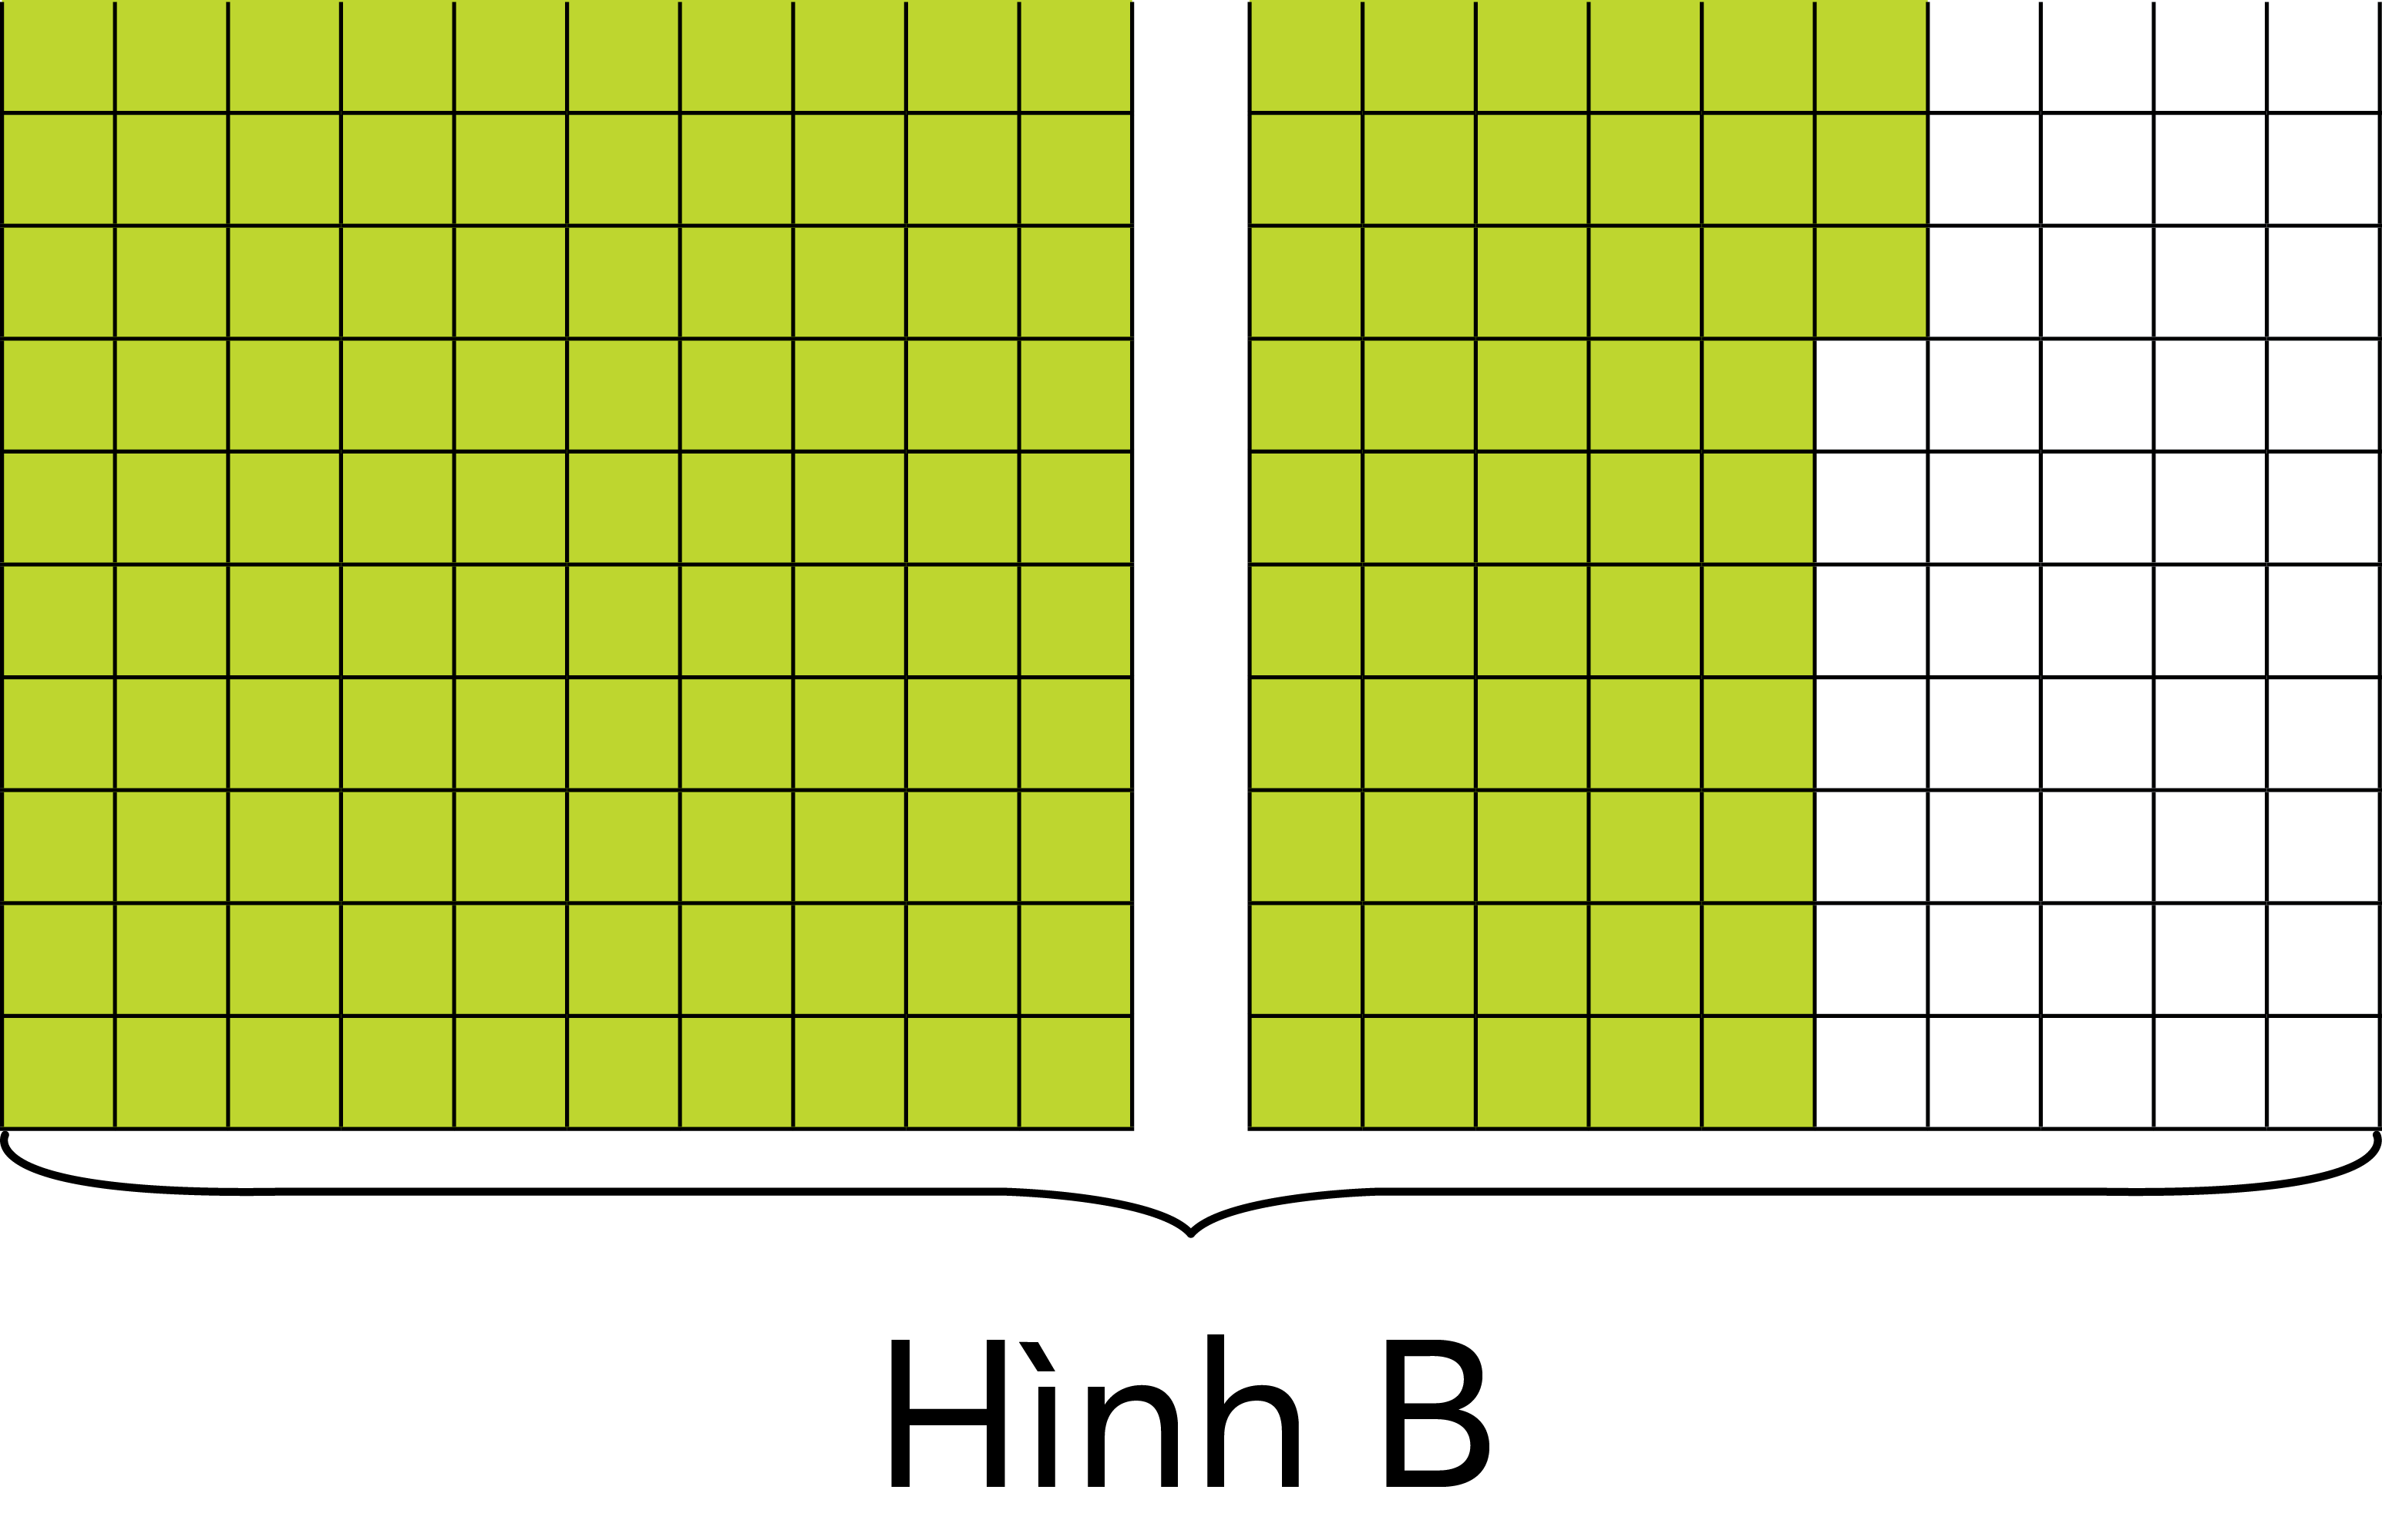
a) Viết hỗn số biểu thị phần tô màu ở mỗi hình dưới đây.
2
b) Đọc rồi nêu phần nguyên, phần phân số của mỗi hỗn số trên.

Slide 27

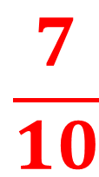
a) Viết hỗn số biểu thị phần tô màu ở mỗi hình dưới đây.
2
$$\frac{7}{10}$$
$$\frac{53}{100}$$
3
1

Slide 28
b) Đọc rồi nêu phần nguyên, phần phân số của mỗi hỗn số trên.
2
$$\frac{7}{10}$$
$$\frac{53}{100}$$
3
1

Slide 29
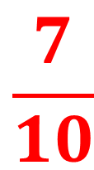
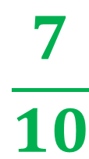
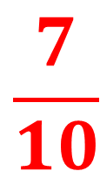
b) Đọc rồi nêu phần nguyên, phần phân số của mỗi hỗn số trên.
2
đọc là: ba và bảy phần mười
$$\frac{7}{10}$$
3
có phần nguyên là 3, phần phân số là
$$\frac{7}{10}$$
3
$$\frac{7}{10}$$

Slide 30
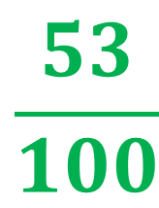


$$\frac{53}{100}$$
đọc là: Một và năm mươi ba phần trăm
1
có phần nguyên là 1, phần phân số là
$$\frac{53}{100}$$
$$\frac{53}{100}$$
1

Slide 31
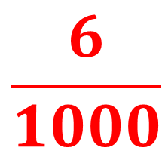

3
Viết các hỗn số sau.
$$\frac{7}{10}$$
5
a) Năm và bảy phần mười.
b) Mười tám và sáu phần nghìn.
$$\frac{6}{1000}$$
18

Slide 32


Slide 33


Hoàn thành

Slide 34






Câu 1: Các phân số có ..?.... là 10; 100; 1 000; … gọi là các phân số thập phân.
phần nguyên
tử số
hỗn số
mẫu số

Slide 35




Câu 2: Đâu là phân số thập phân
$$\frac{23}{10}$$
$$\frac{23}{8}$$
$$\frac{23}{50}$$
$$\frac{23}{9}$$

Slide 36

$$\frac{7}{10}$$
Câu 4: Đọc hỗn số sau:
3
ba và bảy phần
ba và bảy phần mười
ba và bảy phần trăm
ba và bảy phần nghìn

Slide 37










Cảm ơn các bạn đã giúp mình nhé!

Slide 38


